Slide 1
TCP/IP
Mesaj Teslimat Seçenekleri
TCP/IP ve OSI
Kapsülleme
Taşıma Protokolleri

Slide 2
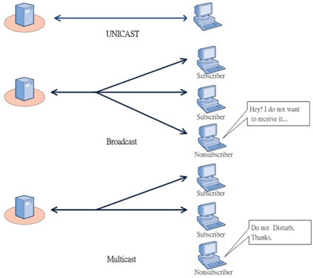
Tcp/Ip Nedir?
TCP/IP birçok protokolün toplandığı bir protokoller ailesidir. Bu referans modeline en çok kullanılan iki protokolün ismi verilmiştir; TCP (Transmission Control Protocol) ve IP (Internet Protocol). Bu referans modelinde 4 farklı katmanda 15’ten fazla protokol vardır. Veriler bu katmanlar arasında sırasıyla paketlenerek gönderilir, alıcıda ise paketlemenin tersi sırayla teker teker açılarak veri ulaştırılmış olur. ►Protokol: Protokoller cihazlar arası iletişimde kullanılan, iletişim kurallarını belirleyen ağ dilleridir. Referans modelinin her katmanda ayrı protokoller görev yapar. Farklı referans modellerinde aynı protokoller çalışabilir.
Mesaj Teslimat Seçenekleri
Broadcast : Ağa bağlı tüm uçlara paketin gönderildiği bir paket ulaştırma sistemidir.Paketi o networkteki tüm cihazlara ulaştırır. Broadcast kelime anlamı, yayın demektir.
Multicast : Paketin networkteki belli bir gruba gitmesidir.
Unicast : Tek bir cihaza bir mesajı ulaştırma tekniğidir.

Slide 3
İletişim / Ağ Modelleri (TCP/IP ve OSI) – Bilgisayarlar arası iletişim modelleri
OSI (Open Systems Interconnections) Modeli
Üreticilerin kendi kafalarına göre bilgisayar malzemesi üretip, ürettikleri donanımın sadece kendi ürettikleri ürünlerle uyumlu olması tüketicilerin hangi marka ile başlarsa ilave ürünlerin hep o markadan olmasını gerektiriyordu ve üreticiler tüketiciye istedikleri gibi fiyat uygulaması neticesinde ve zamanla networklerin büyümesi hatta birbirine bağlanabilme gereksinimi bir standardın ortaya çıkmasını gerektirdi. Bu nedenle ISO (International Standard Organization) Uluslararası standartlar organizasyonu mevcut ağ yapılarını inceleyerek 1984 yılında OSI referans modelini geliştirmiştir. Bu tarihten itibaren donanım ve yazılım üretici firmaları OSI standartına uygun ürünler üretmeye başlamıştır. Bu sayede farklı markalarda üretilmiş ürünler networkler üzerinden birbirileri ile uyumlu hale gelerek haberleşebilmişlerdir.
Bu modelle, ağ farkındalığına sahip cihazlarda çalışan uygulamaların birbirleriyle nasıl iletişim kuracakları tanımlanır.

Slide 4
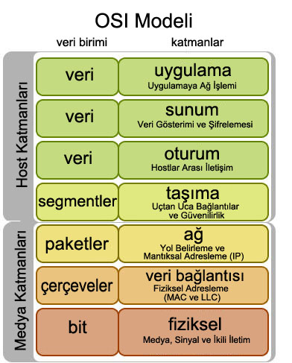
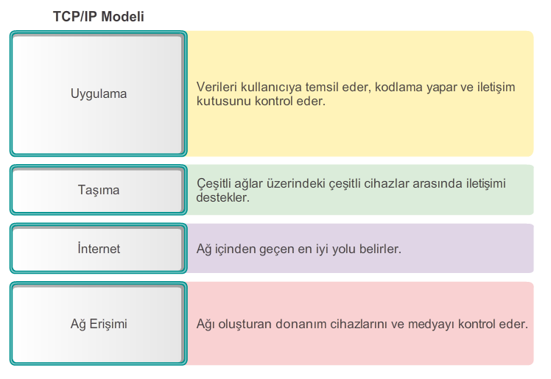
Animasyon:
https://youtu.be/Ywxa1pzgC2E

Slide 5
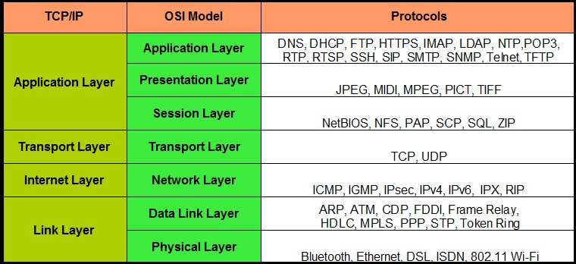
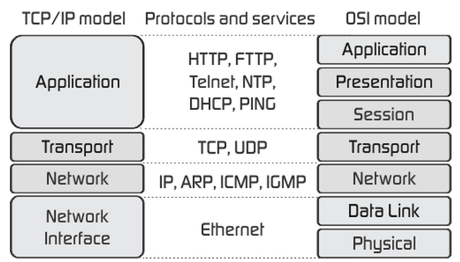

Slide 6
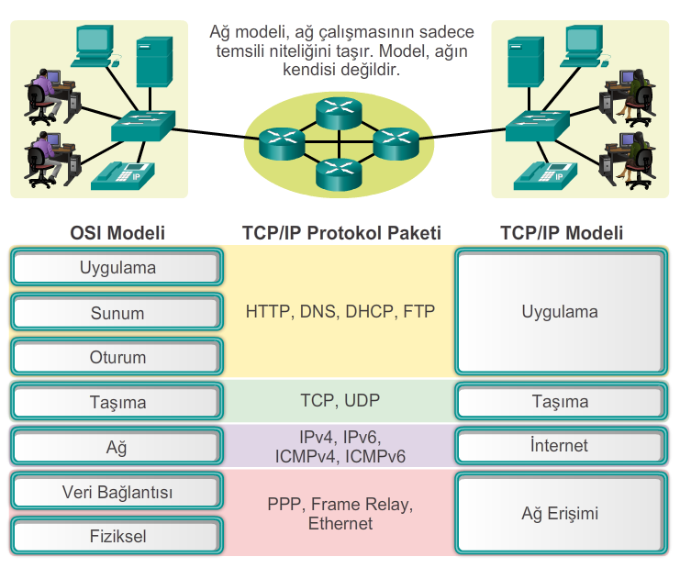

Slide 7
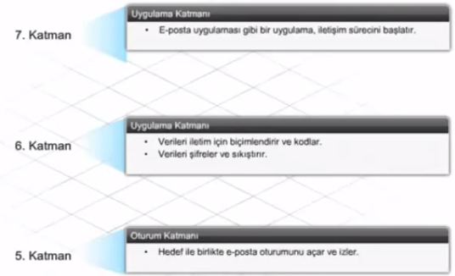
TCP/IP 4 katmandır, OSI moedeli ise 7 katmandır.
Uygulama katmanı: http, smtp, dns, dhcp, ftp
Sunum katmanı: verilerin şifrelenmesi verilerin formatı ile ilgili, jpg, avi
Oturum katmanı : Kullanıcılar ile pc arasında oturum kurulmasını ve arada bir bağlantı sağlanması sağlar.
Taşıma katmanı: Veri yukarıdan üsteki üç katmandan gelen veri, hedef port ve kaynak port gibi veriler ekleniyor, örneğin ftp için 21, http bir web sayfasına bağlanacaksa 80 gibi... TCP/udp
Ağ katmanı: Hedef ip ve kaynak ip bilgileri ekleniyor.ipv4,ipv6,nat gibi ağ protokolleri ekleniyor.
Veri bağı katmanı: hedef mac ve kaynak mac adresi ekleniyor. Arayüz kartları wifi, wan,wlan gibi cihazların bilgileri ekleniyor.
Eğer iç netwok(lan da ise) kendi networkümüzde isek hedef ve kaynak mac adresi ağdaki bilgisayarların mac adresleridir.
Ama hedef google.com ise yani dış ağda ise hef mac adresi google serverinın mac adresi değildir. Ağ geçidinin mac adresidir. Router/modem ilgili yere iletir zaten.
Fiziksel katman: Veri ethernet kartından modeme kablo üzerin modeme gidiyor, oradan örnek olarak cisco.com amerikaya gidiyor.
Analog sinyallere dönüştürülerek kablolar üzerinde (bakır kablolarda elektirik, fiber kablolarda ışık sinyalleri şeklinde analog sinyallere dönüştürülerek amerikaya ulaşıyor.)
karşıda tekrar sıfır bir şeklinde dijital sinyallere çevrilir.
Tüm yukarıda yapılan işleme kapsülleme denir. Karşıya gittiğinde kapsül çözülüyor yani tersi dekapülleme yapılır.
Örnek:

Slide 8
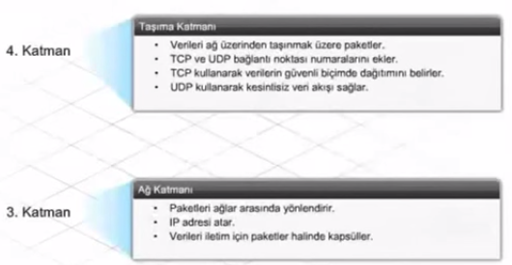
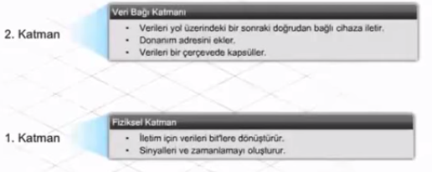
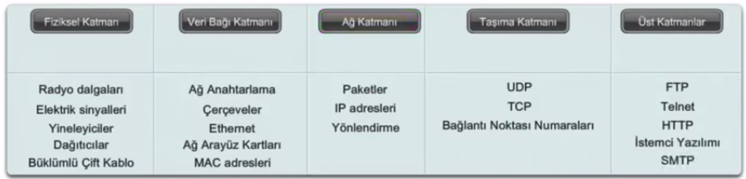

Slide 9
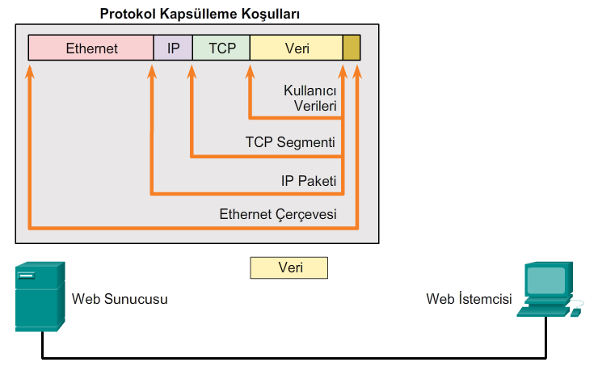
Veri Kapsülleme Kapsülleme

Slide 10
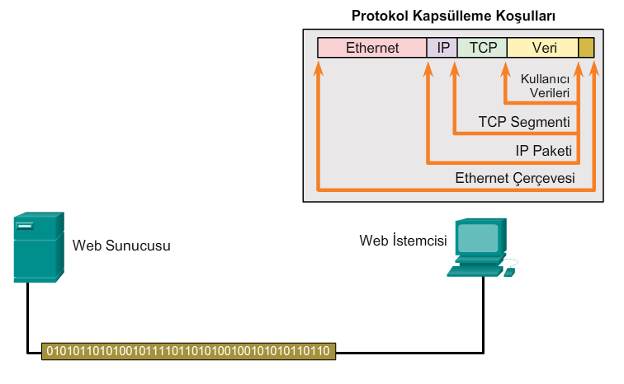
Veri Kapsülleme Protokol Veri Üniteleri (PDU'lar)
Veri
Segment
Paket
Çerçeve
Bitler
Veri Kapsülleme Kapsülden Çıkarma

Slide 11
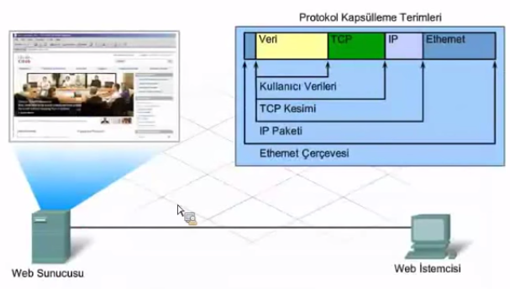
İleti Gönderme ve Alma Sırasında Protokolün Çalışması
İstemci cisco sitesine gitmek istiyor. Veri eklenerek bir alt katmana gönderiliyor. Burada taşıma protokolü (burada tcp) ve port bilgisi ekleniyor. Sonra ip bilgisi ekleniyor. Alt katmanda mac adresi (ethernet) ekleniyor. Ethernet çerçevesi oluşmuş oluyor.
Sunucudan cevap geldiğinde gelen paket ethernet katmanında mac adresi bilgisi atılıyor. Bir üst katmanda ip bir üst katmanda taşıma protokolü de atılıyor ve geriye veri kalmış oluyor. Sonuçta veri olarak cisco sitesi istemci bilgisayarın ekranında gösterilmiş olur.
Animasyon:
https://www.youtube.com/watch?v=Kb4hVvlCx40

Slide 12
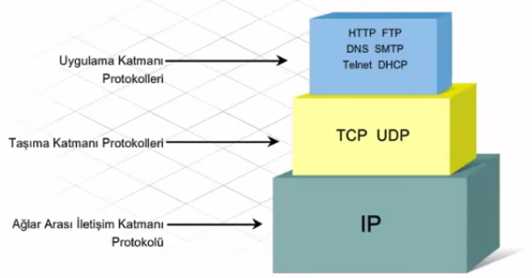
Taşıma Protokolleri:
TCP: Verileri güvenli iletir. Örnek mektubun iadeli tahütlü gönderilmesi
Verilerin iletilip iletilmediğini karşı tarafa mutlaka doğrulatıyor. Örneğin bu dosyayı ftp ile gönderiyorum, TCP dosyanın alındığından emin olacaktır. İletilmeyen paketleri tekrar gönderir.
TCP (taşıma protokolleri) nin kullanıldığı uygulama protokolleri: ftp, http uygulama protokolü ...
UDP: Güvensiz iletir Örnek normal mektup gönderimi ulaştımı ulaşmadı mı bilemezsin.
Ses aktarımı, kamera görüntüsünün gönderilmesinde bilgisayar gönderici teslim edilip edilmediğini denetlemiyor, denetlese çok uzun olurdu, aşırı veri yoğunluğuna network trafiği fazla olurdu. İnternette ses, telefon gibi uygulamalarda UDP taşıma protokolü kullanılır.

